Slide 1
J-class改善案メモ

Slide 2
提案
学習者に学習サイクルの提示とそれに合わせたUI
スマートフォンアプリとしてなるべくページスクロールを減らす。
近年のスマートフォンがでかくなってきているから操作はできるだけ下に設置

Slide 3
質問
学習サイクル
想定している学習環境
今後追加されるコンテンツ
NewsはLectureなのか

Slide 4
学習の流れ
現状？
Newsから記事を選ぶ
動画を見る
動画で出てきた単語を学習する

Slide 5
東進の学習の流れ
動画の視聴
全体の流れを学ぶ
動画に対する確認テスト
クイズと連携？
ボタン表示
次の講義に進む
難易度の選択
難易度・目的に合わせて
ダメならもう一回？
次回のサジェスト
QUIZやflashcardによる復習

Slide 6
初回ログイン
基本情報登録
目的
カテゴリの選択
メイン画面の説明、学習の進め方の提案

Slide 7
ホーム画面
メイン画面
進捗棒グラフ？
学習ポイント（講義と確認テスト、ゲームや単語帳で増加）
選択したカテゴリのNext lecture
更新情報
三
Home
Lecture
Game
Forum
FlashCard
Quiz
Profile
helps

Slide 8
Lecture
カテゴリを並べる(カテゴリ名と進捗)
▼カテゴリ内全講義+確認テストが終了しているかどうか
addカテゴリボタン

Slide 9
GAME
現状のゲーム

Slide 10
FORUM
現状のフォーラム
例えばタブによるカテゴリの変更

Slide 11
FLASHCARD
現状のフラッシュカード

Slide 12
QUIZ
画面遷移としては設問ごとにページを切り替えていく
https://blog.capilano-fw.com/?p=2499

Slide 13
PROFILE
基本情報
Login/Logout
すべての進捗
Premium登録ボタン
カテゴリの選択

Slide 14


クイズベースでの学習サイクル
Jclass
クイズをやりその解説としてnewsのような記事や動画をサジェストする
間違えたものはフラッシュカードに蓄積する
アイコンによって視覚的にサジェストする
トップページにクイズをのせタブの切り替えによってフラッシュカード、プロフィール、フォーラムを切り替える。
クイズの結果を後からフラッシュカードで振り返る
最初に幅広い難易度の問題を数問出して最初のレベルを決める
75%
clear
complete
N5
N5-２

Slide 15
画面遷移図
クイズ
解説ページ
ホーム画面
ゲーム
難易度選択画面
フラッシュカード一覧
フラッシュカード機能
フォーラム
プロフィール

Slide 16
クイズ画面遷移
問題
回答
答え合わせ
正答率
結果の登録
やり直すか次に行くか
解説とそれに対する動画など
のページ

Slide 17
ペルソナと学習環境の想定
PCとAPPで学習を始めた。
普段はPCだが、移動中や出先でも学習を進めたい
基本的には単語帳のような使い方をする
スマートフォンは集中しにくいので復習をメインにする

Slide 18
共感マップ
『わざわざ自分から情報を調べるのは面倒だなあ』
『手軽に日本語学習したいけどどうすればいいんだろう』
『問題集だけではよくわからない』
どんな音が聞こえるか
何が見えているか
何を考えているか
『「緑茶あまっ、からおけあるやん」』
――すれ違った観光客
『スマートフォンでできること増えたよな』
――grabを使う友人の話
『日本のお店おおいなぁ』
スマートフォンによる情報収集
どんな行動をしているか
grabでの移動やco-workingスペースでの作業
邪魔になるもの
協力できそうなこと
コスト
わかりづらい教材
初期コストの削減
隙間時間の活用
連携された教材

Slide 19
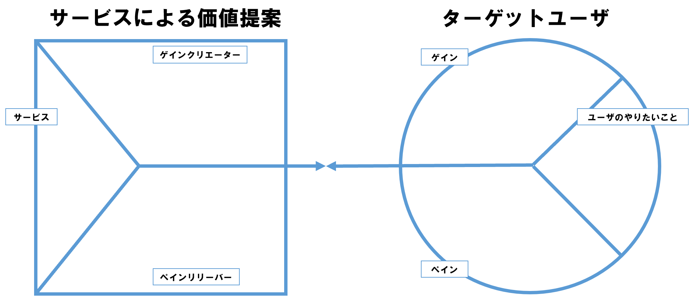
バリュープロポジション
スマートフォンによる学習、復習アプリ
手軽に日本語学習が可能である
出先でもどこでも学びたい
連携されたWeb、APP、
動画による日本語学習
サービス
一元的なセットが手に入る
日本語学習がしたい
様々なチャネルに対して
のサービスの提供
安く学びたい
機材や教材を集めるのが辛い
手軽に始められる

Slide 20
これから必要になると考えられるもの
問題ごとの解説
個人のクイズの正誤の取得と保存
個人の間違いに応じた再試験とフラッシュカードの作成
初回起動時に操作説明
クイズのDBに参考動画番号、解説のフィールドの追加
高次元での他のチャネルとの連携
firebaseへの移行

Slide 21
ターゲットユーザ(スマートフォンアプリに限る)
日本語学習を始めたがどのような教材を選べばいいかわからないひと
基本的にはPCで学習するが隙間時間に復習をしたい人
単語帳が欲しい人

Slide 22
使いまわせるもの
初回ログイン画面、ユーザ登録画面
クイズ画面
フラッシュカード
ゲーム機能

Slide 23
開発が必要なモノ
ホーム画面(クイズベース)
復習用フラッシュカード機能
初回ログイン時の事前テスト？
初回ログイン時の操作説明

Slide 24
現状の問題点
ゲームからメインページに戻れない
ホーム画面の一つ下の階層からバックキーが使えない

Slide 25
Jclass
75%
V-ons-progress-circular
clear
V-ons-progress-bar
complete
V-ons-card
N5
N5-２
V-ons-tabbar

Slide 26
使う予定のモノ
Vue.js＋onsenUI
FireStore
Cordova≒monaca

Slide 27
残り3日間の作業
基本的な画面遷移の提案
ドキュメントの作成
Firebaseの説明
頼みたいこと
データの追加
色や形などのデザイン
各種機能の実装

Slide 28
差別化
専門用語などをつける？

Slide 29
位置情報を利用した日本語学習アプリ
日本語を見つけたらチェックするアプリ

Slide 30
音声認識を用いた日本語発声練習アプリ
画面に表示された言葉を発音する。
当たっていれば次に進む
質問も聞ける。
Result,
カテゴリでわける

Slide 31
追加プラグイン・ライブラリ
jQuery
onsenUI
cordova-plugin-speechrecognition
cordova-plugin-tts

Slide 32
DBモデル予定
quizDB1に問題を入れる
入れるDBのでーたは
[
[問題１,答え,カテゴリ,読ませる問題],
[問題２,答え,カテゴリ,読ませる問題],
]
[]

Slide 33
クイズ問題の変数の流れ

